Slide 1
Castilla y León
Parte 1: Presentacíon de Castilla y León.
Parte 2: Economia de Castilla y León.

Slide 2
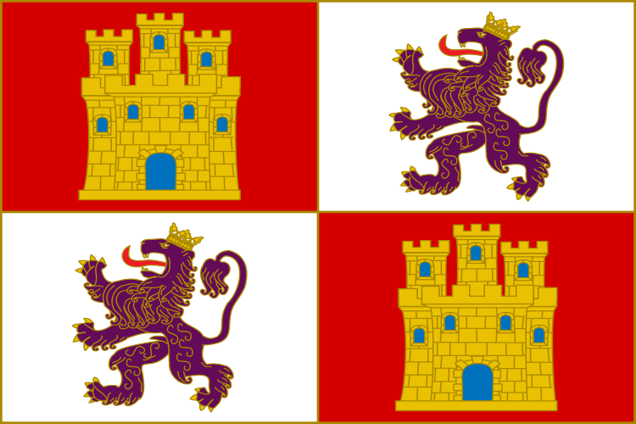
Primera parte
Bandera de la regíon:

Slide 3

Escudo de la regíon:

Slide 4
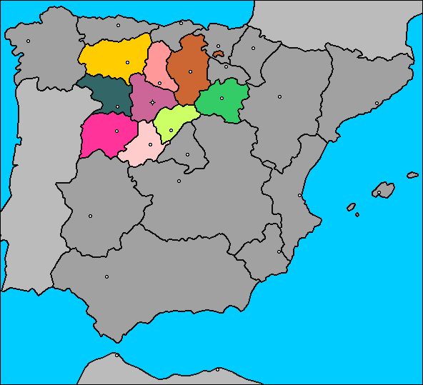
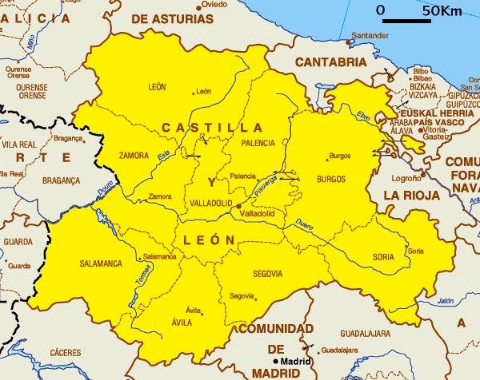
Mapa de Castilla y León:

Slide 5
Poblacíon de la regíon:
INDICADOR | POBLACIÓN
AVILA | 172.704
BURGOS | 375.657
LEON | 497.799
PALENCIA | 171.668
SALAMANCA | 352.986
SEGOVIA | 164.169
SORIA | 95.223
VALLADOLID | 534.874
ZAMORA | 193.383
TOTAL | 2.558.463

Slide 6
Segunda parte
Trabajo:

